Slide 1
49.
Adjectifs démonstratifs

Slide 3
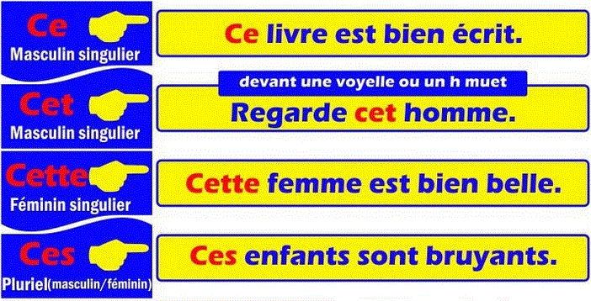

Slide 4
Ακολουθούνται από ουσιαστικό.
Ce → για αρσενικά ενικού
Cet → για αρσενικά ενικού που αρχίζουν από φωνήεν
Cette → για θηλυκά ενικού
Ces → για αρσενικά και θηλυκά πληθυντικού

Slide 5
Ce film est vraiment bon!
Cet acteur est merveilleux
Cette comédie est amusante
Ces actrices sont belles.

Slide 6
Mets l’adjectif démonstratif qui convient (f)
…..jean, ….. affiche, …… copains, ….. amies, ….. amis, …… amie, …… ami, …… acteur, ….. chanson, …… musique, ….. couleurs, ….. adresse, …. école, … chambres.

Slide 7
Complète
……film est superbe.
……appartement est grand.
……manteau coûte cher.
……cravate est belle.
……stylos sont bleus.
……exercices sont difficiles;
……enfant est gros.

Slide 8
Mets au singulier
Je regarde ces garçons et ces filles.
Elles aiment ces agendas et ces stylos.
Elle porte ces jupes et ces blousons.
Nous aimons ces profs et ces matières.

Slide 9
Mets les mots soulignés au singulier
J’aime ces jupes.
Il lit ces livres.
J’aime ces filles.
Nous visitons ces pays.
Vous préférons ces hôtels.
Vous parlez à ces étudiants.

